Slide 1

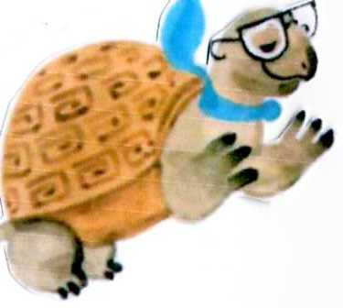
Что вы знаете о компьютерах?
Где вы их видели?
У кого дома есть компьютер?
Что вы сами умеете делать на компьютере?..

Slide 2

Окружающий мир 44с.
Что умеет компьютер?

Slide 3
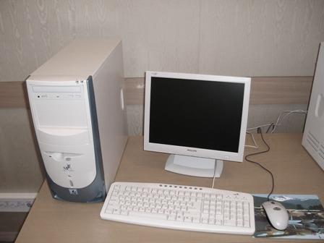
Цель урока:
Мы узнаем, как называются составные части компьютера; обсудим значение компьютера в нашей жизни.

Slide 4
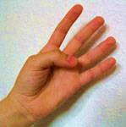
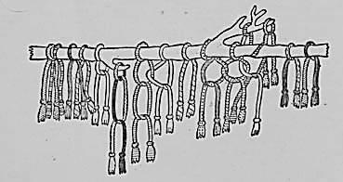
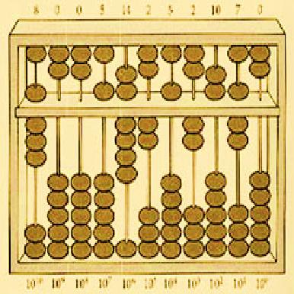
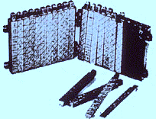
Само слово «компьютер» (computer) в переводе с английского значит «вычислитель».
на пальцах
узелковый счёт .
«абак»
палочки Непера

Slide 5
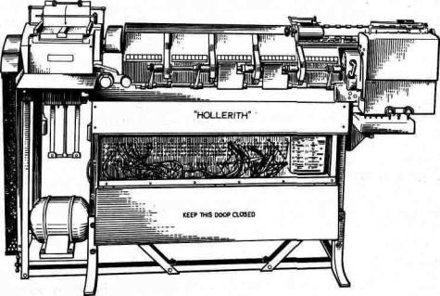
Вычислительная машина, разработанная американцем Германом Холлеритом. 19 век.

Slide 6
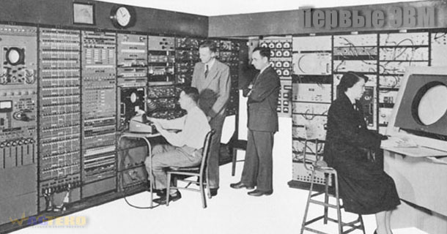
Первые ЭВМ. 20 век.
Первые компьютеры называли ЭВМ – электронно-вычислительные машины. Они занимались только арифметическими вычислениями.

Slide 7
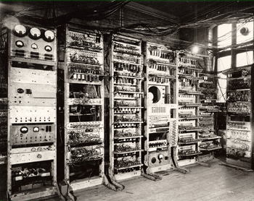
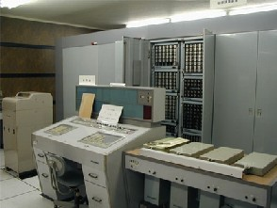
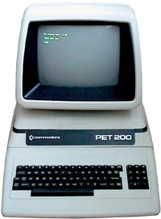
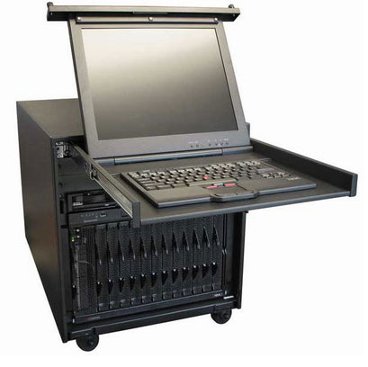
Первые компьютеры
Это были огромные машины, весом в несколько тонн. С развитием компьютерной техники размеры машин становились все меньше, а их «способности» — все больше.

Slide 8
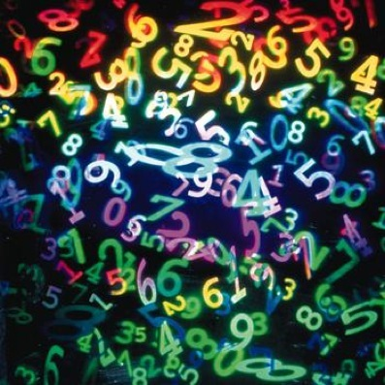
Первые компьютеры работали только с числами, то есть получали числовую информацию.

Slide 9
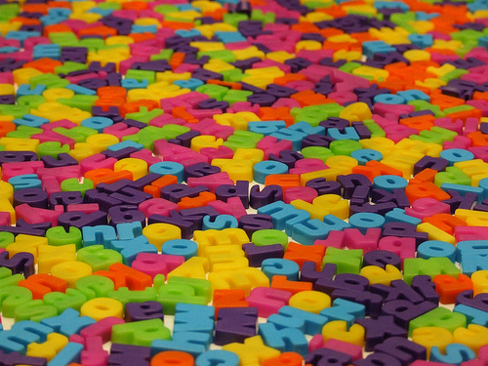
Затем компьютеры стали работать с буквами, словами, предложениями, то есть стали получать и передавать текстовую информацию.

Slide 10
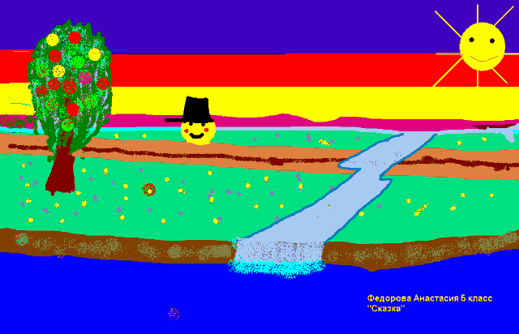
Прошло ещё какое-то время и компьютеры научились работать с рисунками и картинками, то есть стали обладать графической информацией.

Slide 11
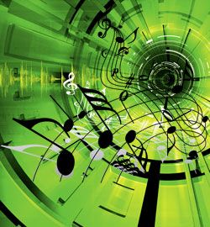
Компьютеры долго оставались «немыми». Но со временем они научились воспроизводить звуки, музыку и человеческую речь. Такая информация называется звуковой информацией.

Slide 12

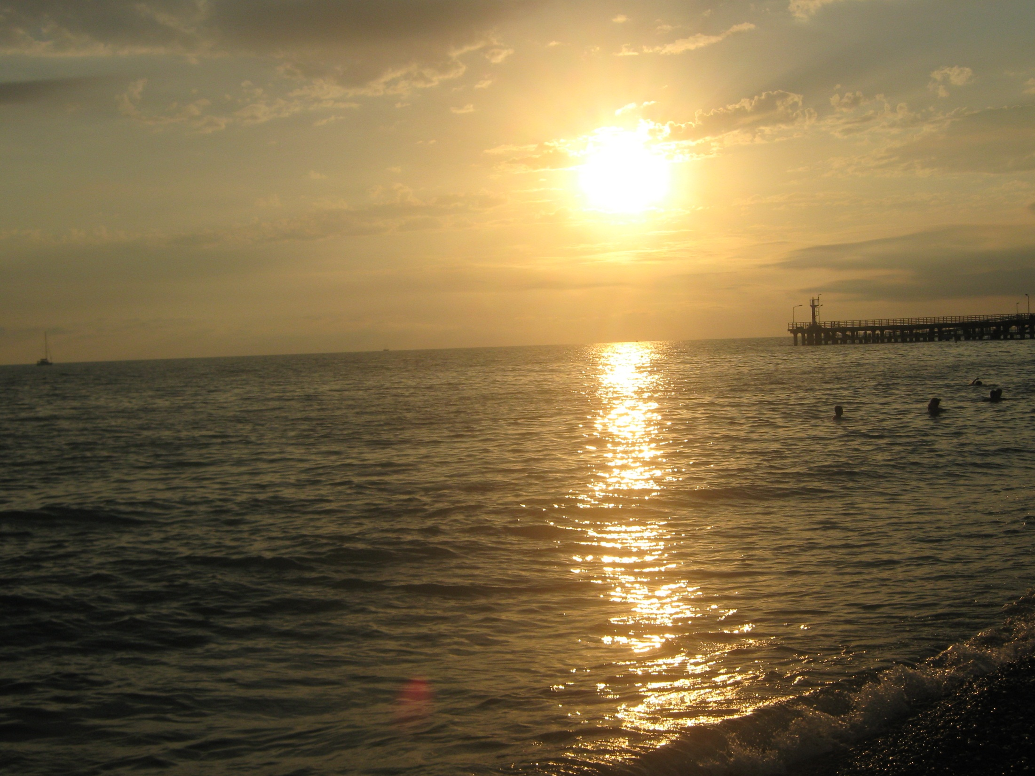

И всего несколько лет назад компьютеры стали работать с видеоинформацией.

Slide 13
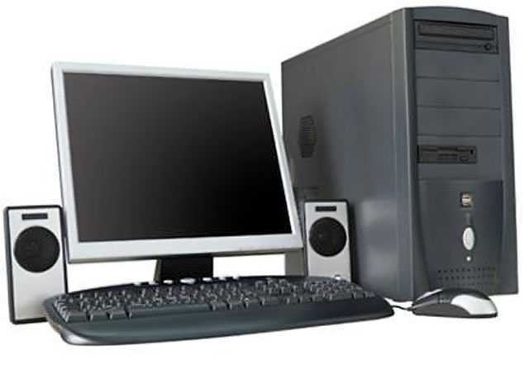
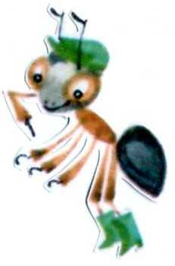
КОМПЬЮТЕР – это электронная машина для обработки информации.

Slide 14
Числовая информация
Текстовая информация
Графическая информация
Звуковая информация
Видеоинформация

Slide 15
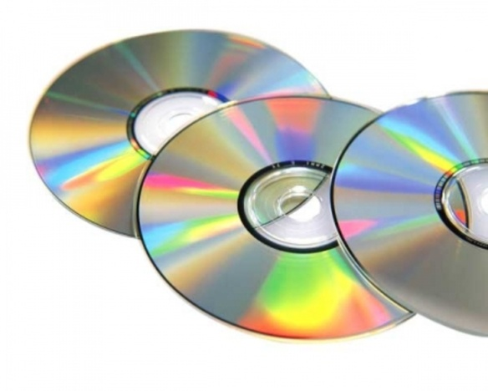

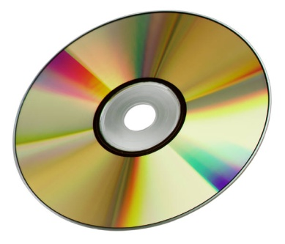

Все эти пять видов информации вместе называют одним словом – мультимедиа.

Slide 16
КОМПЬЮТЕР
СИСТЕМНЫЙ БЛОК
МОНИТОР
ЗВУКОВАЯ КОЛОНКА
МЫШЬ
КЛАВИАТУРА

Slide 17
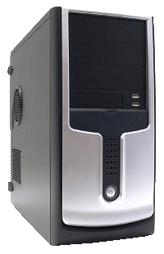
СИСТЕМНЫЙ БЛОК – это устройство, которое предназначено для обработки информации и управления работой всех устройств компьютера.

Slide 18
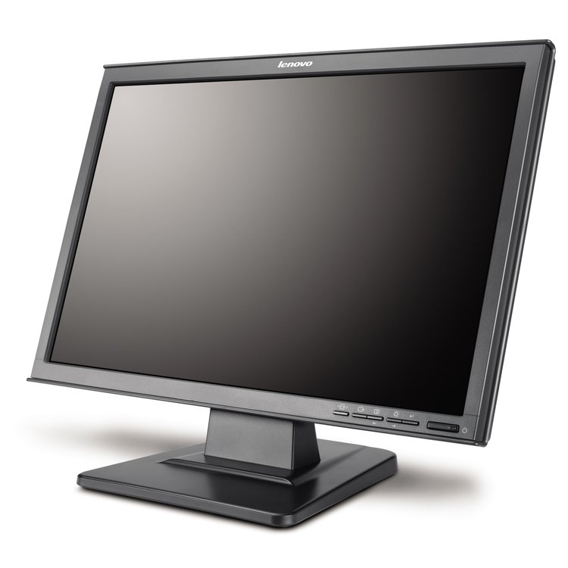
МОНИТОР – это устройство, которое предназначено для вывода на экран информации.

Slide 19
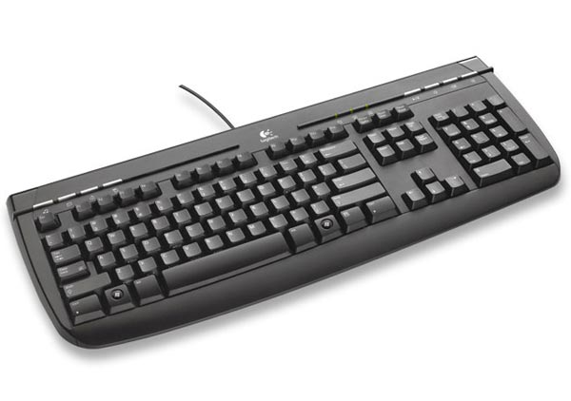
КЛАВИАТУРА – это устройство, которое предназначено для ввода информации.

Slide 20
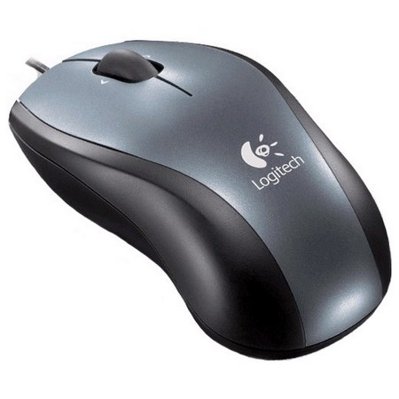
МЫШЬ – это устройство, которое предназначено для ввода информации.

Slide 21
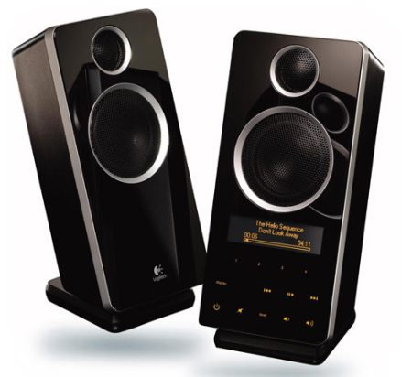
КОЛОНКИ – это устройство, которое предназначено для вывода звуковой информации.

Slide 22
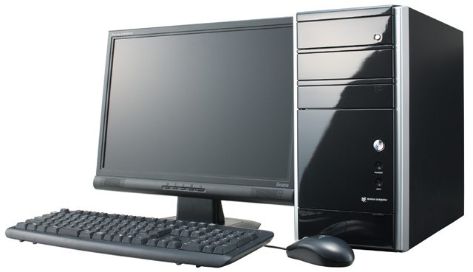
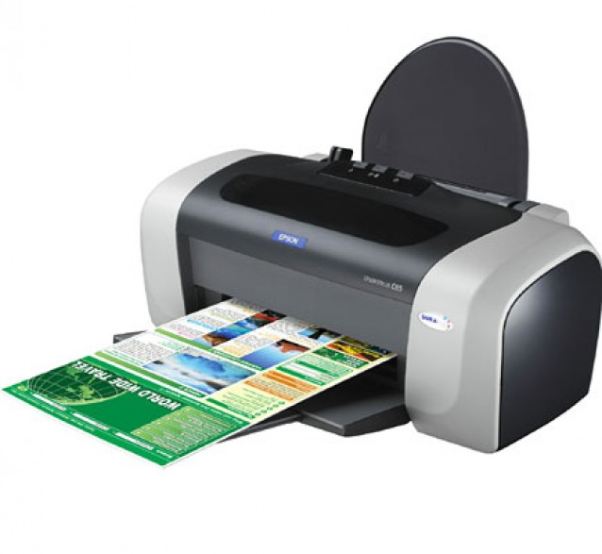
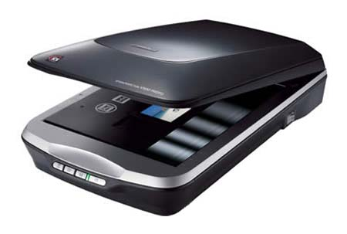
КОМПЬЮТЕР
ПРИНТЕР
СКАНЕР

Slide 23
ПРИНТЕР – это внешнее устройство, которое предназначено для печати на бумаге текста или картинок, которые созданы в компьютере.

Slide 24
СКАНЕР – это внешнее устройство, которое предназначено для ввода в компьютер текста или картинок.

Slide 25
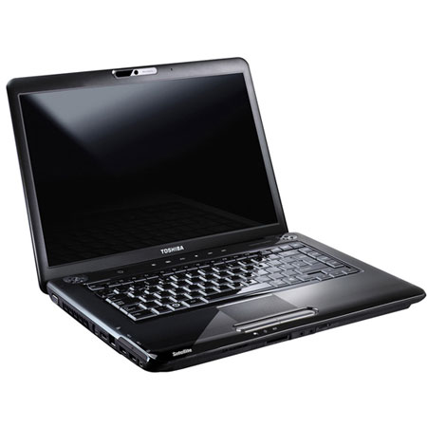
НОУТБУК – это переносной компьютер, который можно использовать в любом месте.

Slide 26
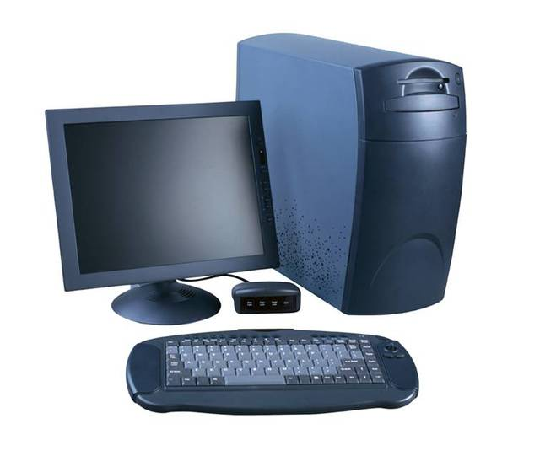
ЧТО ЖЕ УМЕЕТ КОМПЬЮТЕР?
Хранит информацию.
Помогает учиться.
Может с вами поиграть.
Проигрывает музыку и видеофрагменты.

Slide 27

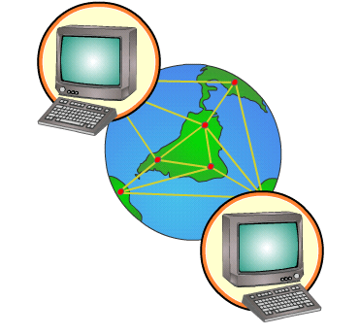

Компьютер может посылать письма (электронная почта), компьютерная сеть Интернет связывает между собой не только разные города, но и страны.

Slide 28

Правила работы на компьютере:
- Компьютерный стол, стул нужной высоты, устойчивая опора для ног.
-Освещение должно быть слева.
-Монитор устанавливается чуть ниже уровня глаз.
-В течение дня пользоваться компьютером можно не более 30 мин.
Через 15 мин делать отдых: зарядка, упражнения для глаз, ходьба.
Проветривайте комнату.

Slide 29


На одном лазерном диске помещается целая энциклопедия.
Компьютер хранит информацию.

Slide 30
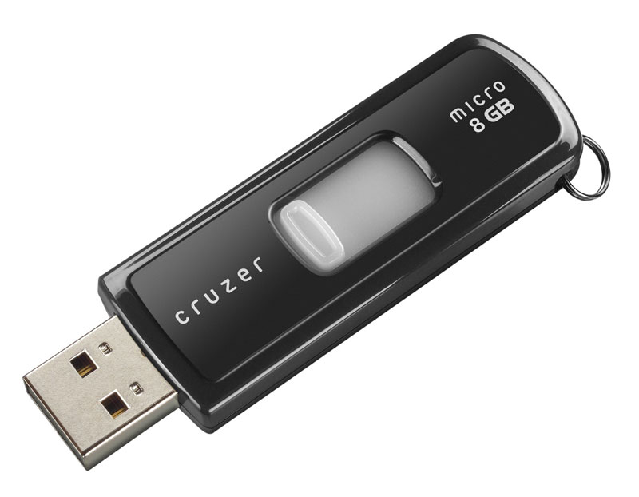
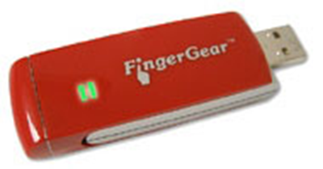
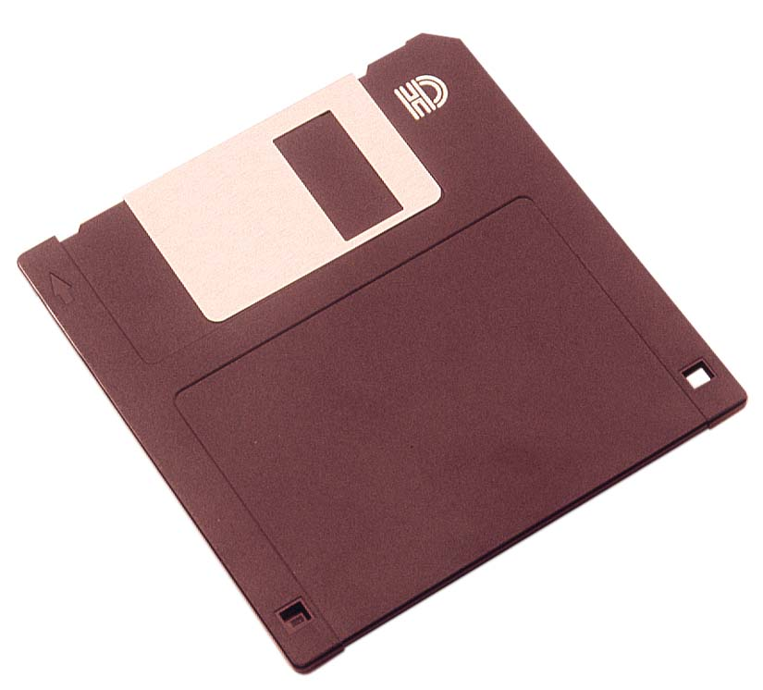

ХРАНИТЕЛИ ИНФОРМАЦИИ:
Назад
лазерные диски
дискеты

Slide 31
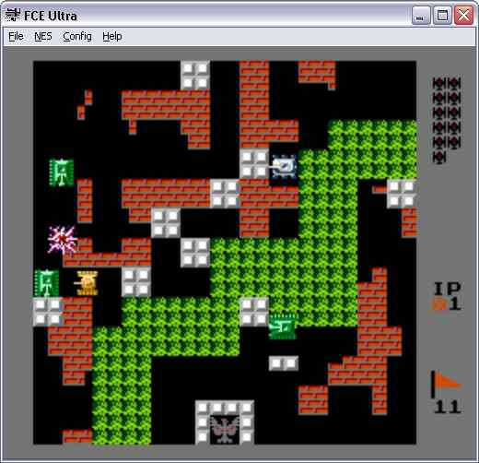
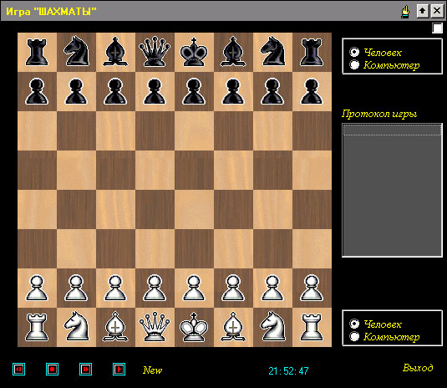

Компьютер может с вами поиграть.
Назад

Slide 32


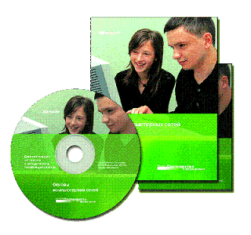
Помогает учиться.
Назад

Slide 33

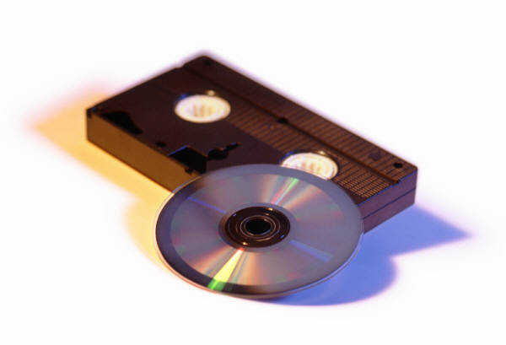

Проигрывает музыку и видеофрагменты.
Назад

Slide 34

М
О
Л
О
Д
Ц
Ы
!

